Slide 1
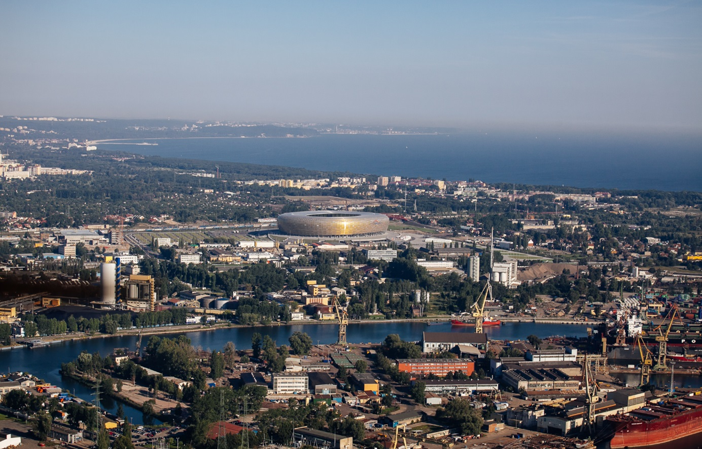
Obszar Metropolitalny Gdańsk–Gdynia–Sopot Związek Zintegrowanych Inwestycji Terytorialnych
Komitet Monitorujący Regionalny Program Operacyjny Województwa Pomorskiego na lata 2014-2020
Gdańsk, 20 maja 2016r.

Slide 2
OPINIOWANIE STRATEGII ZIT
Strategia ZIT Obszaru Metropolitalnego Gdańsk–Gdynia–Sopot do 2020 roku została pozytywnie zaopiniowana:
Uchwałą nr 133/117/16 Zarządu Województwa Pomorskiego z dnia 16 lutego 2016 r. w sprawie wyrażenia pozytywnej opinii o Strategii ZIT
Opinią Ministra Rozwoju w zakresie zgodności Strategii ZIT z Umową Partnerstwa oraz możliwości finansowania projektów z krajowych programów operacyjnych z dnia 3 marca 2016 r.

Slide 3
WEZWANIE DO ZŁOŻENIA KART PROJEKTÓW
Rozpoczęto procedurę zgłaszania i identyfikacji projektów w celu ich umieszczenia w Wykazie (Zał. nr 5 do SzOOP):
22 marca – złożenie przez beneficjentów kart projektów do Biura OMG-G-S
31 marca –przekazanie kart do IZ

Slide 4
PRZEKAZANIE ZGŁOSZONYCH KART PROJEKTÓW
31 marca przekazano do IZ 102 karty projektów dla przedsięwzięć ZIT:
OP.2 Przedsiębiorstwa – 2,
OP.5 Zatrudnienie – 7,
OP.6 Integracja – 18,
OP.7 Zdrowie– 1,
OP.9 Mobilność – 22,
OP.10 Energia – 52.

Slide 5
PRZEKAZANIE ZGŁOSZONYCH KART PROJEKTÓW
i ICH IDENTYFIKACJA
Obecnie odbywają się spotkania mające na celu identyfikację projektów i ich wpisanie do Wykazu projektów pozakonkursowych.
Dotychczas zidentyfikowano w Wykazie:
7 projektów dla OP.5 Zatrudnienie,
1 projekt dla OP.7 Zdrowie,
2 projekty dla OP.9 Mobilność .

Slide 6
Dziękuję za uwagę
Michał Glaser, dyrektor biura OMG-G-S

